Slide 1
Valores y principios de la participación y la construcción de consensos
Dra. Mara I. Hernández Estrada
CIDE

Slide 2
Piensa en algún proceso de toma de decisiones grupal /colectivo que recuerdes como efectivo y de calidad en la deliberación…
¿Cuáles identificas como los principales factores de éxito?

Slide 3
Tipología de proceso de toma de decisiones colectivas
Acuerdos
Sin deliberación
(Ley Televisa)
Acuerdos legítimos, efectivos y estables
(Reformas de Transparencia)
Efectividad de la negociación
No hay acuerdo
Ni deliberación
(matrimonio igualitario)
Deliberación democrática
sin acuerdo
(Ley de mando único policial)
Calidad de la deliberación
(inclusión, libertad, equidad, intercambio reflexivo, buena fe… etc.)

Slide 4
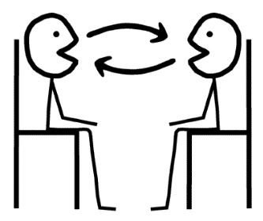
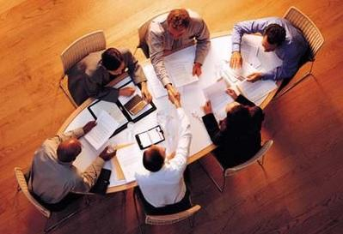
7 Prácticas políticas …
2. Coaliciones amplias y plurales
1. interlocutor confiable
3. Reuniones cara a cara en espacio seguro.
Cambio institucional efectivo y legítimo
7. Estrategia pedagógica de medios
4. Foros públicos y plurales,
de convocatoria ampliamente consensuada.
6. Co-creación con expertos independientes y asociaciones civiles.
5. Negociar paquetes ganar-ganar

Slide 5
Una parte importante de la deliberación/negociación sucede en el contexto de procesos grupales

Slide 6
FACILITACIÓN
La facilitación consiste en un conjunto de herramientas de comunicación orientadas a potenciar la efectividad de los proceso grupales.
Los procesos participativos sin facilitación adecuada pueden carecer de calidad en la deliberación y en la efectividad de la negociaciones.
© Fundación Cambio Democrático - 2005

Slide 7
Valores de la Facilitación
Participación plena e informada
Comprensión mutua / empatía
Soluciones inclusivas
Responsabilidad Compartida
El consenso / compromiso interno
© Fundación Cambio Democrático - 2005

Slide 8
Construcción de consensos
No requiere unanimidad. Es un esfuerzo de buena fe para satisfacer las necesidades e intereses de todas las personas participantes. Se logra el consenso en el momento que todas acuerdan que pueden vivir con la propuesta después de que todo esfuerzo se ha hecho para satisfacer los intereses y necesidades de todas.
Susskind, Consensus Building Handbook.
© Fundación Cambio Democrático - 2005

Slide 9
FUNCIONES DE LA PERSONA FACILITADORA
Mantener un intercambio fluido de información precisa entre los participantes.
Ayudar a convertir las posiciones en necesidades e intereses.
Responder efectivamente ante las situaciones de crisis o bloqueo.
Ayudar a establecer plazos adecuados y realistas.
Asegurar la participación de todos las personas participantes.
Estudiar y asimilar la información extensa o técnica.
Diseña o ayuda a diseñar el proceso y la agenda de las encuentros para que las reuniones sean efectivas.
© Fundación Cambio Democrático - 2005

Slide 10
E V I T A R
Criticar a miembros del grupo o discutir sus puntos de vista.
Tomar decisiones por el grupo sin consultarlos.
Forzar el proceso.
Hablar mucho.
Presionar al grupo para que tome una decisión.
© Fundación Cambio Democrático - 2005

Slide 11
Proceso de facilitación
AMPLIAR y CONSTRUIR LA BASE
BUSCAR ACUERDOS
Generación de opciones
PREPARACIÓN
PPPP
Agenda
Definición del problema
PROBLEMA
DECISION
Preparación
Conducción
Implementación
Copyright: Fundación Cambio Democrático - 2001

Slide 12
Preparación Reuniones Efectivas: PPPP
1.- PROPOSITO
2.- PRODUCTO
3.- PERSONAS
4.- PROCESO
.
© Fundación Cambio Democrático - 2005

Slide 13
Construcción colectiva del Decálogo del Taller

Slide 14
Propósito
Identificar colectivamente las ideas clave del taller y reflexionar sobre cómo se pueden poner en práctica.

Slide 15
Proceso para Conformar el Decálogo
¿Qué concepto o herramienta aprendí que no quiero olvidar? (elige uno o dos máximo)
[anotar ideas fuerza en Post-its para hacer clusters]
¿Cómo lo puedo poner el práctica en mi trabajo como persona servidora pública?
¿Qué barreras/dificultades anticipo que puedo encontrar?
Trabajo en 10 pequeños grupos para desarrollar idea central del cluster y formularla en una frase.

Slide 16
Producto
El decálogo del taller

